Slide 1
NonStop
컴퓨터공학과
홍현표 전현덕 허성해

Slide 2
INDEX
시스템의 목적
기능
진행 상황
현재 상황
시연 및 질의 응답

Slide 3
시스템의 목적
System
Notes:
시작하기 전에 간단하게 집고 넘어가겠습니다.

Slide 4

PRESENTATION

Slide 5
논스톱 강의 지원 시스템
스마트 패드 도입
교탁에서 벗어나도 화면 조작 가능
줄을 더 편하게 정확하게 그릴 수 있음
강의 자료 자동 준비
강의시간 전에 자동으로 강의 자료가 준비됨
출석 확인 자동화
자동으로 학생의 출석을 체크하여 출석 확인 시간 절약

Slide 6
기능
Function
Notes:
사실 다른 걸 다 제쳐두고 이번 프레젠테이션에서 이게 가장 중요하죠.
기능!
다른 조들은 모르겠지만 저희들은 정확히 3개의 기능을 구현하였습니다. 처음에 5가지 기능을 생각했지만 현실적인 문제로 인해 3가지로 축소시켰습니다.

Slide 7

스마트 패드 도입

Slide 8


강의 자료 자동 준비

Slide 9


출석 확인 자동화
NFC

Slide 10
진행 상황
Progress

Slide 11
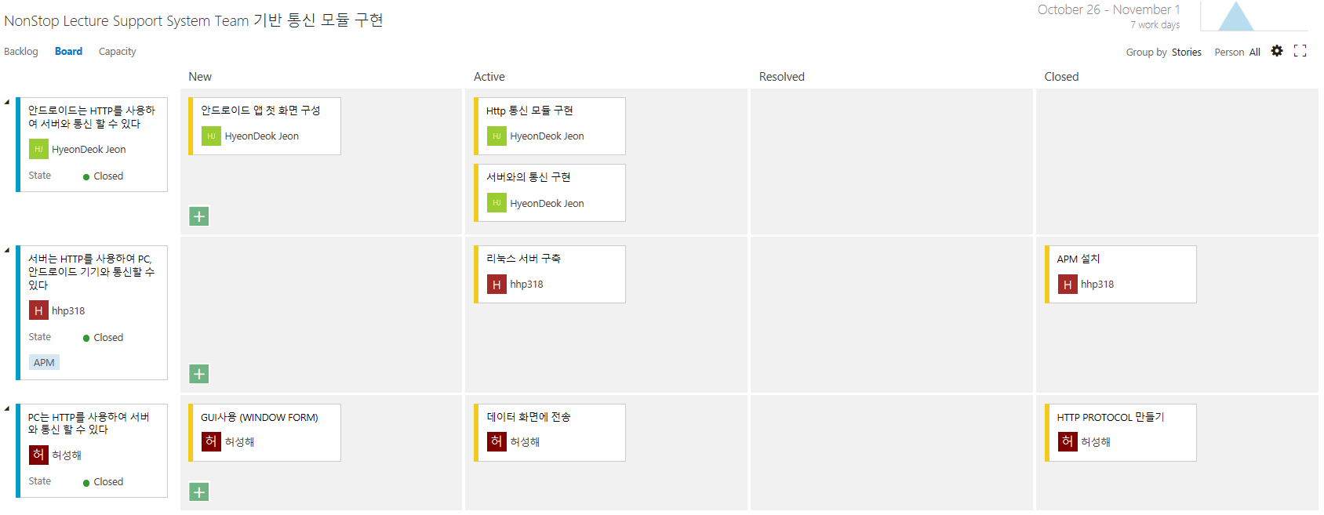
1주차

Slide 12
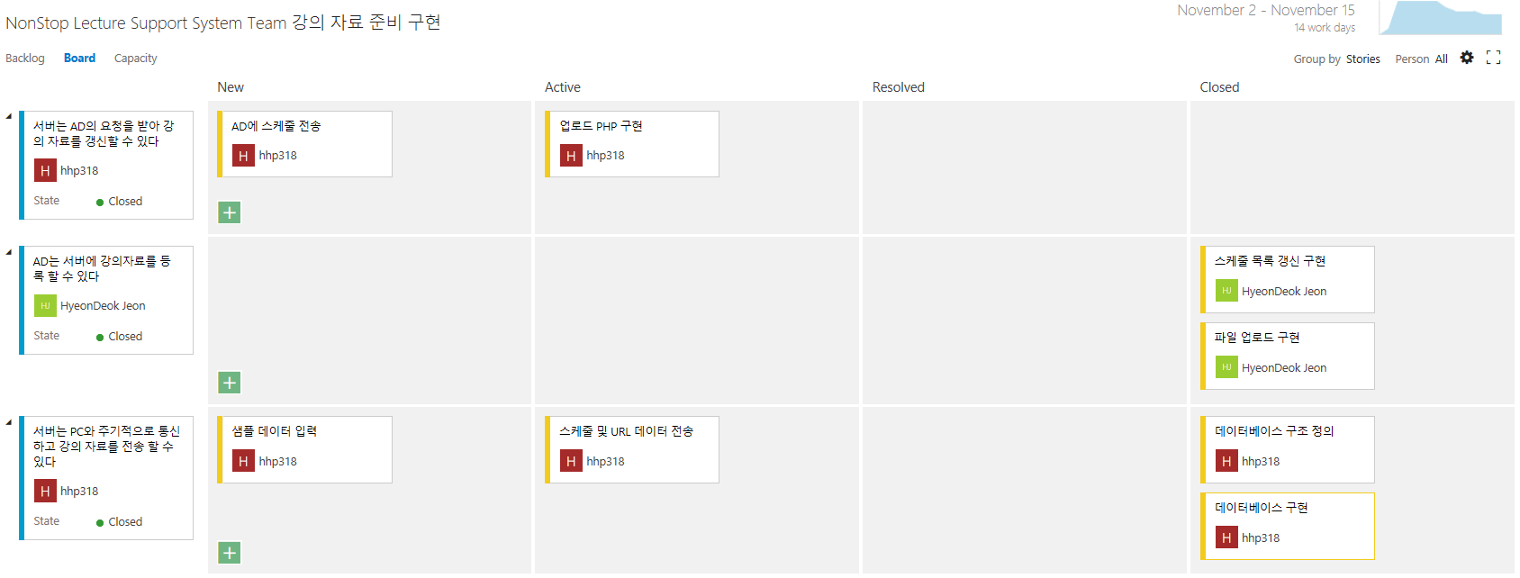
2주차

Slide 13
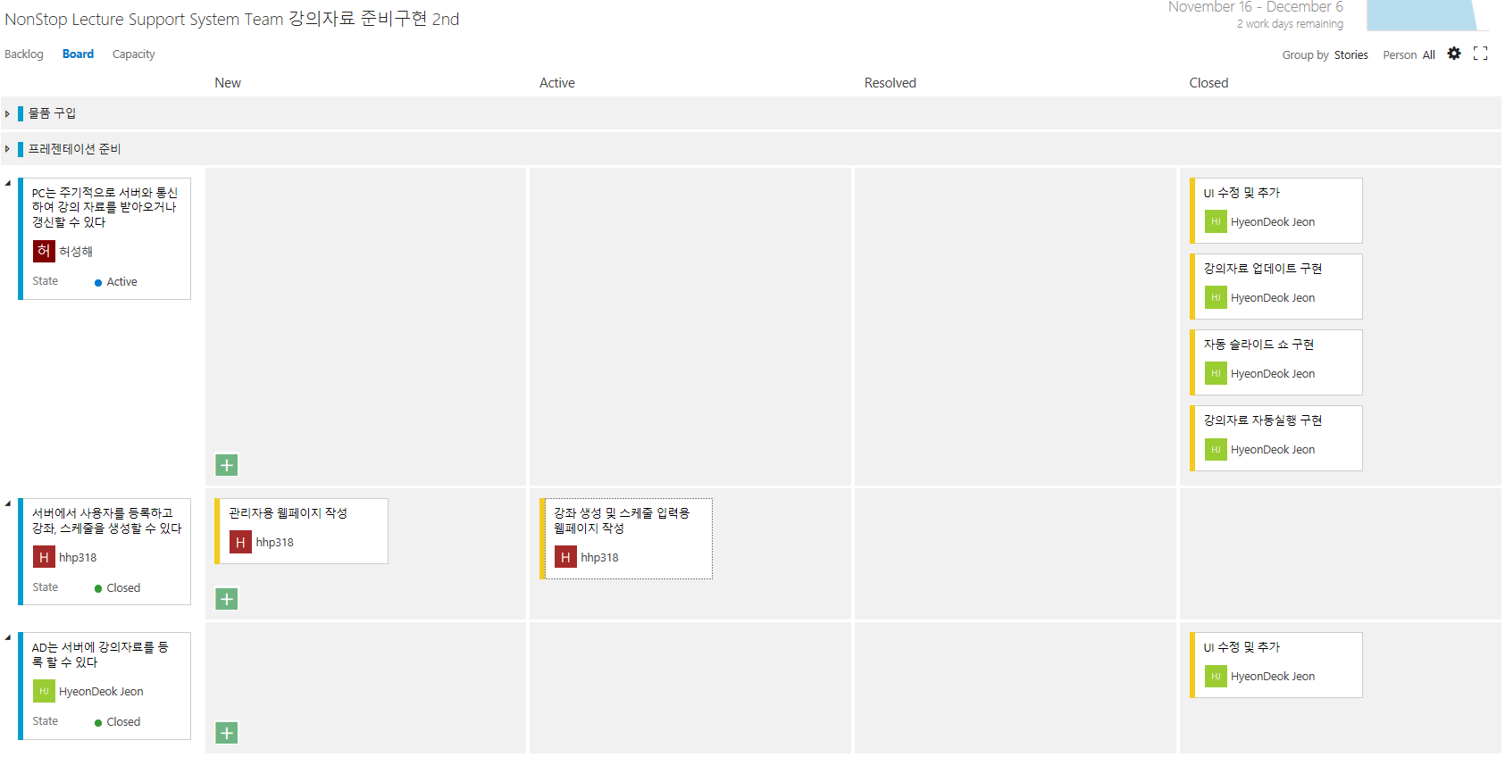
3주차

Slide 14
현재 상황
Present

Slide 15






Slide 16
시연 및 질의응답
Rehearsal & QnA

